Slide 1
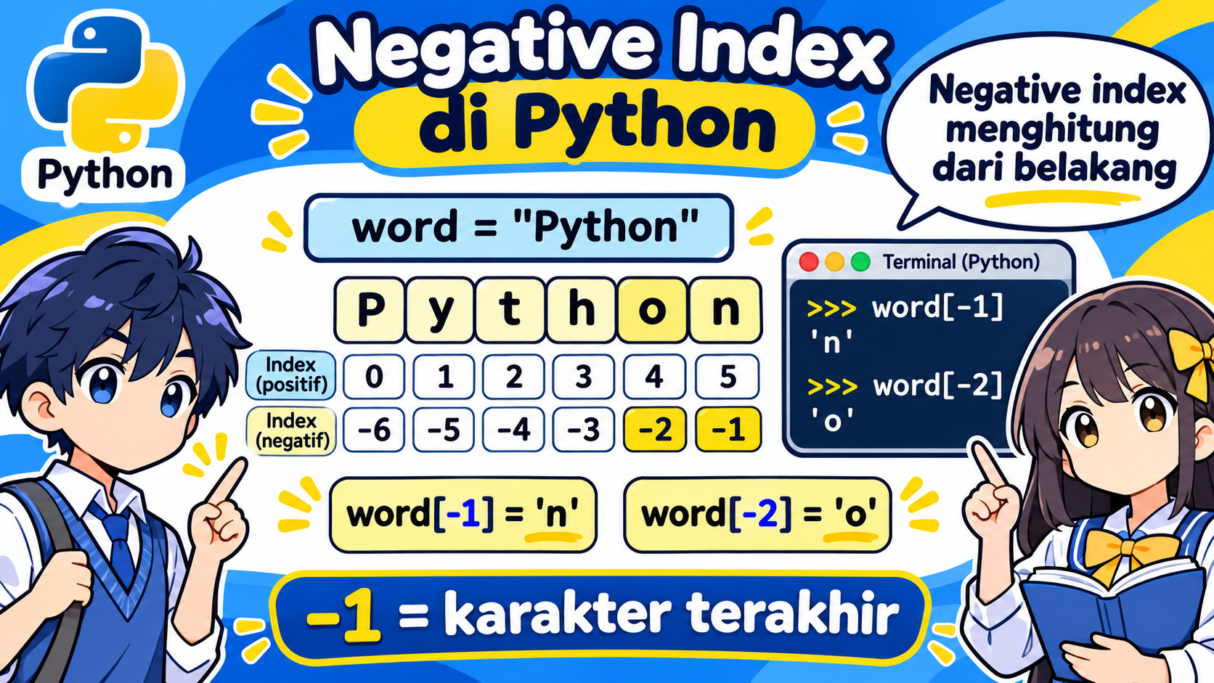
2.18 — Negative Index
Mengambil karakter dari belakang string dengan index negatif
-1 = karakter terakhir | semakin negatif = bergerak ke kiri

Slide 2
Apa itu Negative Index?
Negative index adalah cara mengambil karakter dengan menghitung posisi dari belakang string.
Python memakai angka negatif: -1, -2, -3, dan seterusnya.
Contoh:
word = "Python"
word[-1] → 'n'
word[-2] → 'o'
Poin paling penting: -1 berarti karakter terakhir, bukan karakter pertama.
Negative index menghitung dari kanan ke kiri

Slide 3
Membaca word = "Python" dari Dua Arah
P
y
t
h
o
n
0
1
2
3
4
5
-6
-5
-4
-3
-2
-1
Index positif:
0 1 2 3 4 5
Index negatif:
-6 -5 -4 -3 -2 -1
Karakter yang sama bisa punya index positif dan negatif

Slide 4
Step by Step: word[-1]
1. word = "Python"
2. Lihat index -1
3. Mulai dari
karakter terakhir
4. Hasilnya
'n'
>>> word = 'Python'
>>> word[-1]
'n'
Index -1 selalu menunjuk karakter terakhir.
word[-1] = karakter paling kanan

Slide 5
Lanjut ke -2, -3, dan Seterusnya
>>> word = 'Python'
>>> word[-1]
'n'
>>> word[-2]
'o'
>>> word[-3]
'h'
-1 → karakter terakhir
-2 → satu langkah ke kiri
-3 → satu langkah lagi ke kiri
Semakin negatif angkanya, posisi bergerak semakin ke kiri.
-1, -2, -3 ... bergerak dari kanan ke kiri

Slide 6
Positive Index dan Negative Index Bisa Sama
word[5]
→ 'n'
word[-1]
→ 'n'
>>> word[5] == word[-1]
True
Keduanya menunjuk karakter yang sama, hanya arah menghitungnya berbeda.
Index positif dari kiri | index negatif dari kanan

Slide 7
Batas Negative Index untuk 'Python'
"Python" memiliki 6 karakter.
Negative index yang valid:
-1, -2, -3, -4, -5, -6
Index -7 sudah melewati panjang string.
Karena itu Python tidak menemukan karakter di posisi tersebut.
>>> word[-7]
IndexError: string index out of range
Untuk 6 karakter, negative index valid adalah -6 sampai -1

Slide 8
Kenapa Negative Index Berguna?
1. Ambil karakter terakhir
Tidak perlu tahu panjang string.
2. Ambil karakter kedua terakhir
Gunakan [-2].
3. Membaca teks dari belakang
Lebih natural daripada menghitung index positif.
4. Kode lebih ringkas
Terutama saat panjang string dapat berubah.
Contoh: nama_file[-1] langsung mengambil karakter paling akhir.
Negative index praktis saat kita ingin mengambil data dari ujung kanan

Slide 9
Negative Index pada String Lain
>>> nama = 'Andi'
>>> nama[-1]
'i'
>>> nama[-2]
'd'
"Andi" memiliki 4 karakter.
Index negatifnya:
A = -4
a? Tidak, urutannya A n d i
n = -3
d = -2
i = -1
Konsepnya sama untuk semua string: -1 selalu karakter terakhir.
Pola negative index konsisten pada semua string

Slide 10
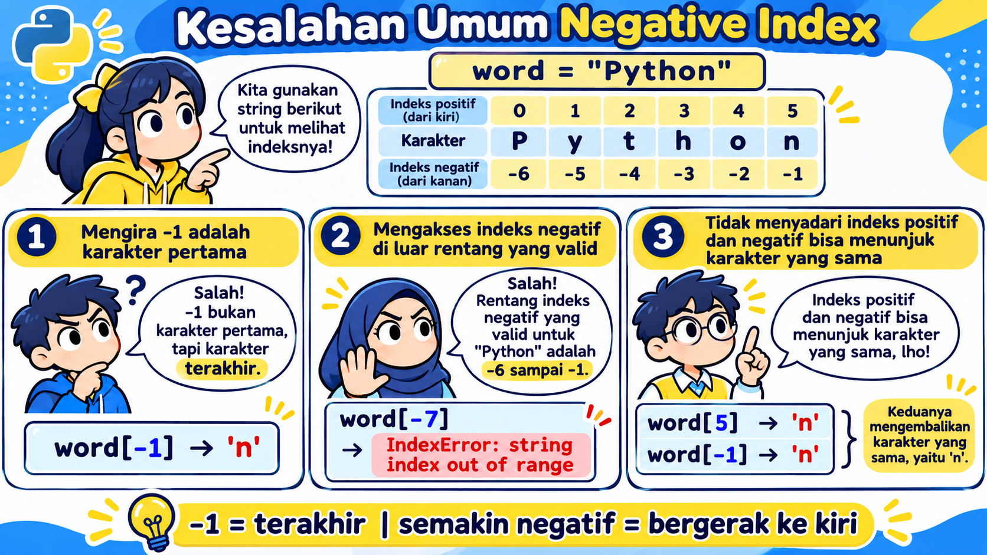
Kesalahan Umum Negative Index
-1 = terakhir | index terlalu negatif = IndexError

Slide 11
Latihan: Tebak Hasilnya
A.
word = "Python"
word[-1]
Hasil: 'n'
B.
word = "Python"
word[-2]
Hasil: 'o'
C.
word = "Python"
word[-3]
Hasil: 'h'
D.
word = "Python"
word[-6]
Hasil: 'P'
E.
nama = "Andi"
nama[-1]
Hasil: 'i'
F.
nama = "Andi"
nama[-5]
Hasil: IndexError
Tebak dulu dari kanan, lalu cek di Interactive Shell.
Mulai dari -1 lalu bergerak ke kiri

Slide 12
Ringkasan 2.18 — Negative Index
Yang perlu diingat:
• Negative index menghitung dari belakang
• -1 = karakter terakhir
• -2 = karakter kedua terakhir
• semakin negatif = semakin ke kiri
• positive dan negative index bisa menunjuk karakter yang sama
• index di luar batas menghasilkan IndexError
Contoh:
word = "Python"
word[-1]
→ "n"
word[-2]
→ "o"
word[-6]
→ "P"
Mental model: index positif masuk dari kiri, index negatif masuk dari kanan.
Selesai 2.18 — berikutnya: String Slicing

